Slide 1


Slide 2






荣德基
荣德基
荣德基
语文园地
荣德基
荣德基
RJ 五年级上册

Slide 3

交流平台
一簇簇树叶伸到水面上。树叶真绿得可爱。那是许多株茂盛的榕树，看不出主干在什么地方。
我有机会看清它的真面目，真是一株大树，枝干的数目不可计数。枝上又生根，有许多根直垂到地上，伸到泥土里。一部分树枝垂到水面，从远处看，就像一株大树卧在水面上。
作者笔下的榕树枝繁叶茂，翠色欲滴，大得令人惊叹。这两段静态描写让我感受到榕树旺盛的生命力。

Slide 4

我们看时，那竹窗帘儿里果然有了月亮，款款地悄没声儿地溜进来，出现在窗前的穿衣镜上：原来月亮是长了腿的，爬着那竹帘格儿，先是一个白道儿，再是半圆，渐渐地爬得高了，穿衣镜上的圆便满盈了。
月亮像个淘气的孩子，顺着竹帘格往上爬，竟然跑到穿衣镜里去了。作者把月亮慢慢升高的过程写得既活泼又有趣。

Slide 5
交流内容：
本次“交流平台”让我们围绕“景物静态描写和动态描写”的语句展开交流。课本上呈现了三个优美生动的语段，并展示了两个学生对这三个语段所做的交流，旨在引导学生品味学习景物的变化以及静态描写、动态描写的方法。

Slide 6
交流指导：
回忆自己读书时遇到过的这样的句子，在小组中交流。
月亮还在竹帘儿上爬，那满圆却慢慢儿又亏了，末了，便全没了踪迹，只留下一个空镜，一个失望。
写出了月亮位置和形状的变化。

Slide 7
我们都跑了出来。它果然就在院子里，但再也不是那么一个满满的圆了。满院子的白光，是玉玉的，银银的，灯光也没有这般儿亮的。院子的中央处，是那棵粗粗的桂树，疏疏的枝，疏疏的叶，桂花还没有开，却有了累累的骨朵儿了。我们都走近去，不知道那个满圆儿去哪儿了，却疑心这骨朵儿是繁星儿变的；抬头看看天空，星儿似乎就比平日少了许多，月亮正在头顶，明显大多了，也圆多了，清清晰晰看见里边有个什么东西。
通过对月光的描写表现了月亮的明亮。

Slide 8
起初周围是静寂的。后来忽然起了一声鸟叫。我们把手一拍，便看见一只大鸟飞了起来。接着又看见第二只，第三只。我们继续拍掌，树上就变得热闹了，到处都是鸟声，到处都是鸟影。大的，小的，花的，黑的，有的站在树枝上叫，有的飞起来，有的在扑翅膀。
写出了鸟的天堂由静到动的变化过程。

Slide 9
一只画眉鸟飞了出来，被我们的掌声一吓，又飞进了叶丛，站在一根小枝上兴奋地叫着，那歌声真好听。
通过对画眉鸟动态的具体描写，表现了鸟的天堂鸟的自由和快乐。

Slide 10
夕阳斜照西山时，动人的是点点归鸦急急忙忙地朝窠里飞去。成群结队的大雁，在高空中比翼而飞，更是叫人感动。
写出了鸟的天堂由静到动的变化过程。

Slide 11
明亮的月夜固然美，漆黑漆黑的暗夜，也有无数的萤火虫翩翩飞舞。即使是蒙蒙细雨的夜晚，也有一两只萤火虫，闪着朦胧的微光在飞行，这情景着实迷人。
通过对萤火虫的动态描写，表现了夏夜的迷人。

Slide 12
交流范例：
阅读本单元课文，找出描写景物静态美和动态美的句子或段落。反复阅读，明确句子和段落描写的是景物的动态美，还是静态美，刻画了景物怎样的特点，结合这些句子和段落的含义，体会这样写的好处。

Slide 13
同学一：我喜欢《四季之美》中的 “明亮的月夜固然美，漆黑漆黑的暗夜，也有无数的萤火虫翩翩飞舞。即使是蒙蒙细雨的夜晚，也有一只两只萤火虫，闪着朦胧的微光在飞行。这情景着实迷人”这段话。这段话采用对比的手法，写出了明亮的月夜的美丽，暗夜中萤火虫翩翩飞舞的灵动美。

Slide 14
同学二：我喜欢《月迹》中的“月亮还在竹帘儿上爬，那满圆儿却慢慢儿又亏了，末了，便全没了踪迹，只留下一个空镜，一个失望”这句话。这句话写出了月亮影子投射在竹帘儿上，就像一个调皮的孩子，爬上来就离开了。把月亮的动态变化描写得生动形象。

Slide 15
同学三：我特别喜欢《月迹》中的这句话“满院子的白光，是玉玉的，银银的，灯光也没有这般亮的”，作者在这里把月光写得具体可感，突出了月光的明亮、洁白，这句静态描写把月光照在院子里的景象描写得非常生动形象。

Slide 16
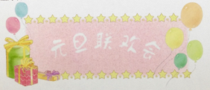
词句段运用
一、元旦快到了，为元旦联欢会设计一张海报吧。要有打动人的宣传语，还可以配上好看的图画，看看谁制作的海报最吸引人。

Slide 17
读一读，找规律。
海报是一种广告。好的海报应具有构思新颖，主题明确，构图简单，色彩搭配柔和等特点，综合运用到美术与语文学科知识。写宣传标语时，首先要使语言精练，海报的宣传语字数一般都很少，有的甚至只有几个字。其次要选择恰当的修辞手法，使宣传语富有表现力，这样才吸引人；最后要构思新颖，推陈出新，给读者不一样的感觉，这样的海报才能吸引人。设计海报时还要围绕元旦联欢会这个主题，广泛搜集素材，按照制作海报的要求去做。

Slide 18
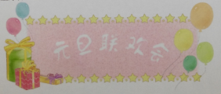





说说从图片上你都了解到了什么？

Slide 19
海报设计的要素。
①图形：海报是视觉艺术，可以通过图形产生强烈的视觉效果。
②文字：具有说明作用。如果海报设计中没有文字，将无法说明准确的传递信息。
③色彩：具有象征性。
④版式：构图。

Slide 20

练一练，学运用。
请为学校运动会设计一幅宣传海报。

Slide 21
二、读下面两组例句，体会作者是如何把一个画面写具体的，仿照着写一写。
夕阳西下，乌鸦归巢。
夕阳斜照西山时，动人的是点点归鸦急匆匆地朝窠里飞去。
院子的中央，有一棵桂树。
院子的中央处，是那棵粗粗的桂树，疏疏的枝，疏疏的叶，桂花还没有开，却有了累累的骨朵儿了。

Slide 22
①作者抓住归鸦的动态特点，把画面写具体。
②作者抓住桂树的静态特点，把画面写具体。
作者是如何把一个画面写具体的？

Slide 23

读一读，找规律。
这道练习题要求我们照着例句，围绕给出的句子，运用恰当的写作手法把画面写具体。在做练习时，首先要观察例句是如何写的。然后结合所给句子，明确所要刻画的景物的特点。针对要描写的景物的特点，从景物的颜色、形态、声音等方面展现景物本身的静态美，也可以把静物写动，借助准确有力的动词、形容词，赋予想象力的描绘、修饰以及比喻、拟人、夸张等修辞手法，突出景物的变化。

Slide 24
我认为在第一组句子中，第二句话所描述的画面比第一句话所描述的画面要具体，“急急匆匆”运用拟人的修辞手法，生动形象地写出了乌鸦归巢时的急切心情。整个句子把乌鸦归巢时的景象写得更加生动具体了。
我认为在第二组句子中，第二句话所描述的画面比第一句话所描述的画面要具体，第二句话先从整体上写出了这是一棵粗粗的桂树，然后从局部的枝、叶、花写出了桂树的其他特点，让我们更加了解了院子中央那棵桂树。让我们更加了解了院子中央那棵桂树。

Slide 25
练一练，学运用。
仿照例句写一写。
眼前是一条清澈的小河。
大家的眼前是一条蜿蜒曲折而又清澈的小河。

Slide 26
小狗在公园的草坪上玩耍。
王阿姨家的小狗在南湖公园的草坪上快活地玩耍。

Slide 27
清早，天空中布满了阴云。
今天清早，无边无际的天空中布满了厚厚的阴云。

Slide 28
3.我拓展，我积累
读句子想画面，体会句子的表达效果。
（1）太阳照耀着大地。
火红的太阳温暖地照耀着广阔的大地。
（2）他很急。
他急得像热锅上的蚂蚁。
（3）小鱼游远了。
一群可爱的小鱼一摇一摆地游远了。

Slide 29

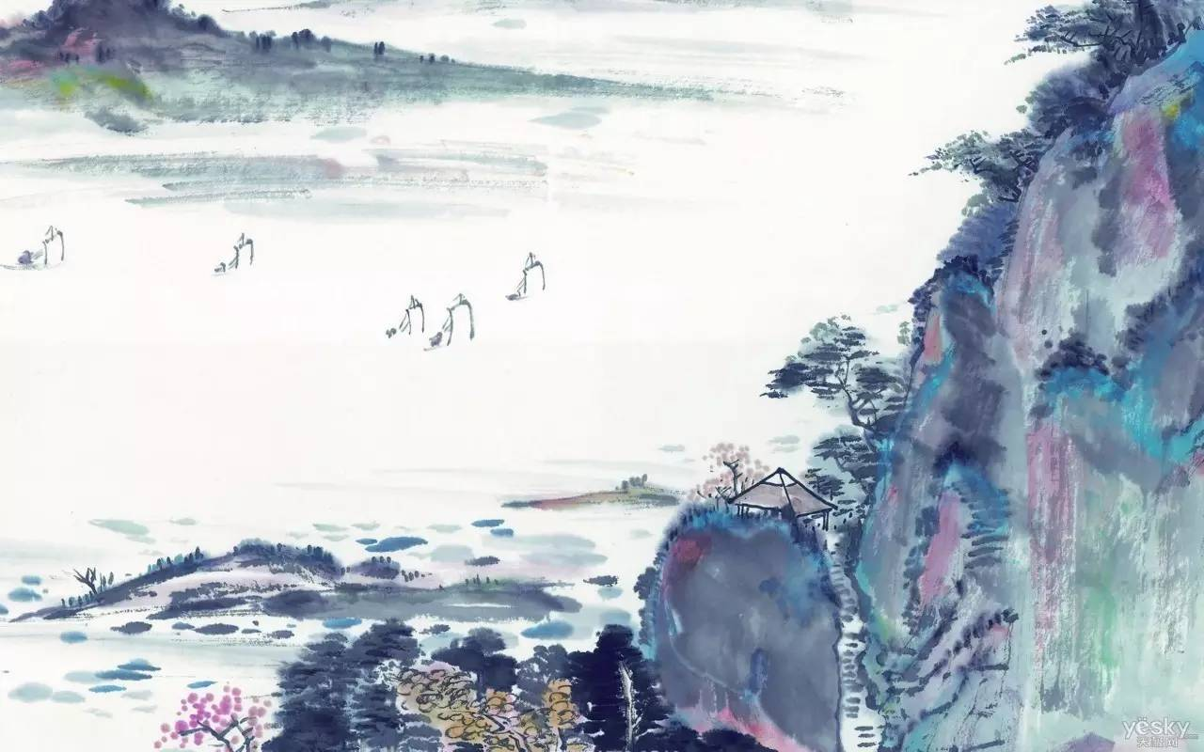
日积月累
朗读视频
渔歌子
[唐]张志和
西塞山前白鹭飞，
桃花流水鳜鱼肥。
青箬笠，绿蓑衣，
斜风细雨不须归。

Slide 30
作者简介：
张志和(730年(庚午年)～810年？)，字子同，初名龟龄，汉族，婺州(今浙江金华)人，自号“烟波钓徒”，又号“玄真子”。唐代著名道士、词人和诗人。十六岁参加科举，以明经擢第，授左金吾卫录事参军，唐肃宗赐名为“志和”。因事获罪贬南浦尉，不久赦还。自此看破红尘，浪迹江湖，隐居祁门赤山镇，这首词就借表现渔父生活来表现自己隐居生活的乐趣。其兄张鹤龄担心他遁世不归，在越州(今绍兴市)城东筑茅屋让他居住。史载唐肃宗曾赐他奴婢各一人，张志和让他们结婚，取名渔童和樵青。著有《玄真子》集。

Slide 31
日积月累
渔歌子
[唐]张志和
西塞山前白鹭飞，
桃花流水鳜鱼肥。
青箬笠，绿蓑衣，
斜风细雨不须归。
蓑衣：用草或棕麻编织的雨衣。
鳜鱼：淡水鱼，味道鲜美。
不须：不一定要。
箬笠：用竹篾、箬叶编的斗笠。
译文：西塞山前白鹭在自由地飞翔，江岸桃花盛开，春水初涨，水中鳜鱼肥美。渔父头戴青色的箬笠，身披绿色的蓑衣，在斜风细雨中悠然垂钓，用不着急着回家。

Slide 32
这首词描写了江南水乡春汛时期渔父垂钓的情景。有鲜明的山光水色，有渔父的形象，是一幅用诗写的山水画。首句“西塞山前白鹭飞”，“西塞山前”点明地点，“白鹭”是闲适的象征，写白鹭自在地飞翔，衬托出渔父的悠闲自得。次句“桃花流水鳜鱼肥”意思是说：桃花盛开，江水猛涨，这时节鳜鱼长得正肥。这里桃红与水绿相映，是表现西塞山前的湖光山色，渲染了渔父的生活环境。三四五句“青箬笠，绿蓑衣，斜风细雨不须归”，描写了渔父垂钓的情态。渔父头戴青箬笠，身穿绿蓑衣，在斜风细雨中乐而忘归。全词着色明丽，用语活泼，生动地表现了渔父悠闲自在的生活情趣。
【赏析】

Slide 33
指导朗读：
渔歌子
[唐]张志和
西塞山前\白鹭飞，
桃花\流水\鳜鱼肥。
青\箬笠，绿\蓑衣，
斜风\细雨\不须归。
. .
.
.
.
. .

Slide 34
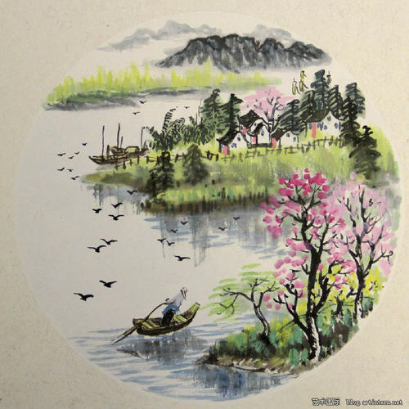
拓展积累
渔歌子·松江蟹舍主人欢
［唐］张志和
松江蟹舍主人欢，菰饭莼羹亦共餐。
枫叶落，荻花干，醉宿渔舟不觉寒。
朗读视频

Slide 35








荣德基
荣德基
荣德基
Thank you!
荣德基
荣德基

Slide 36


